Slide 2
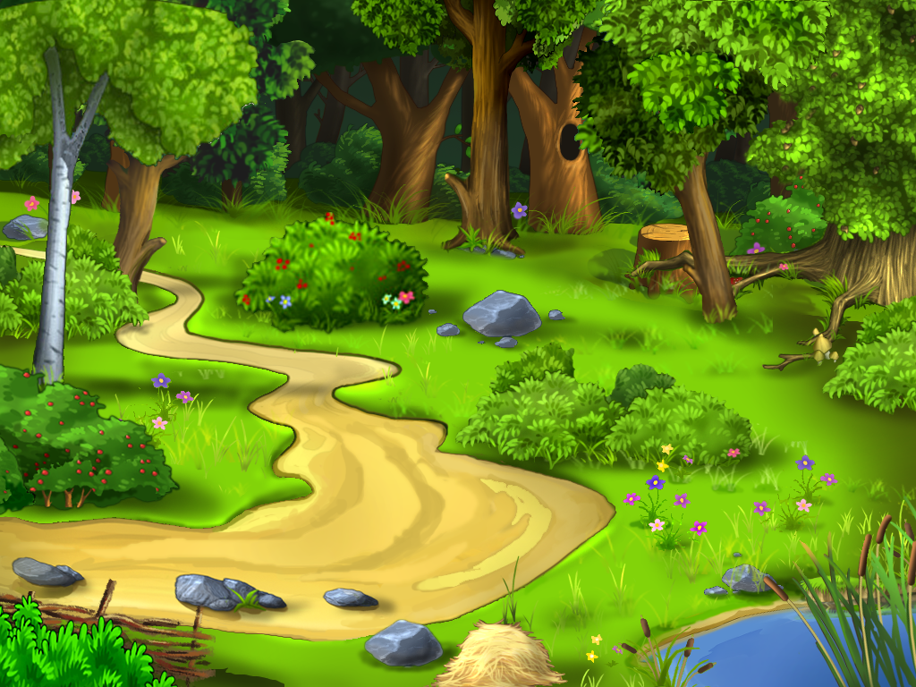
Кто катился по дорожке?

Slide 4
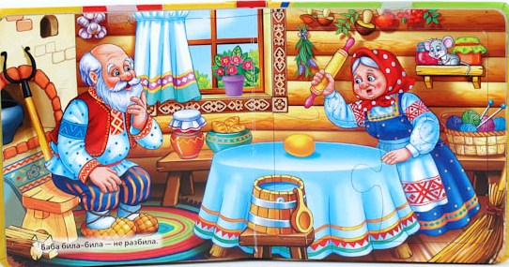
Что били, били - не разбили?

Slide 6
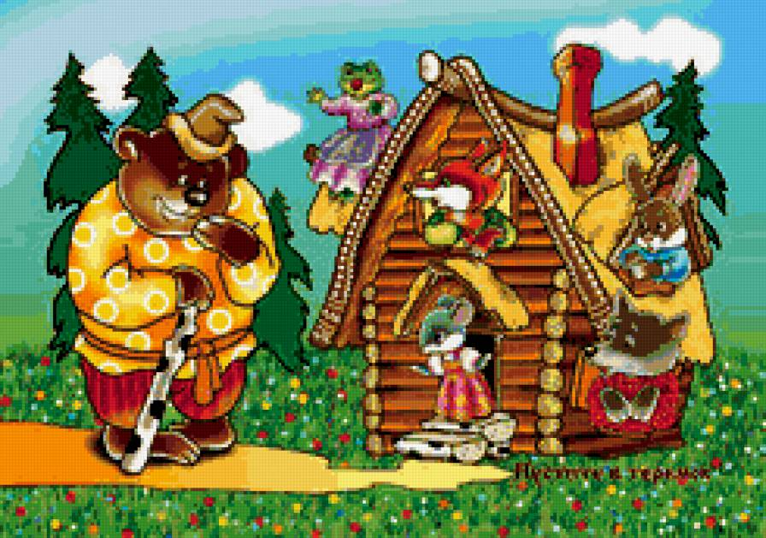
Кто разрушил теремок?

Slide 8
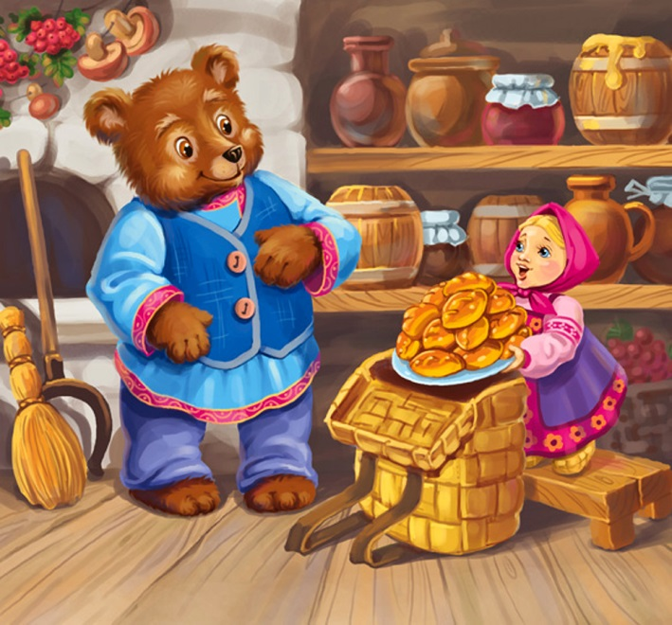
Кого Маша пирогами обхитрила?

Slide 10
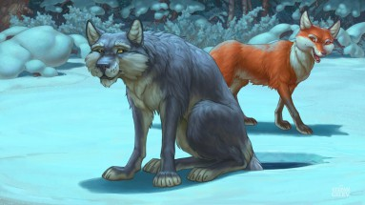
У кого в пруду хвост примёрз?

Slide 12
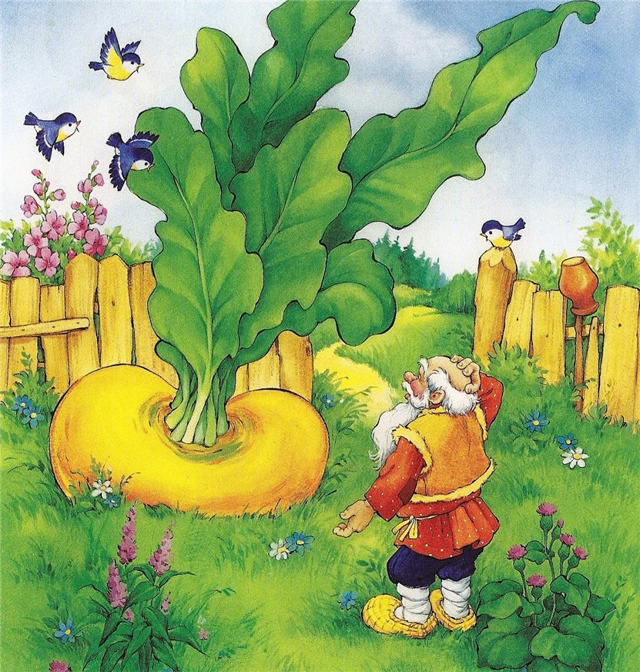
Какой овощ дед не мог вытянуть?

Slide 14
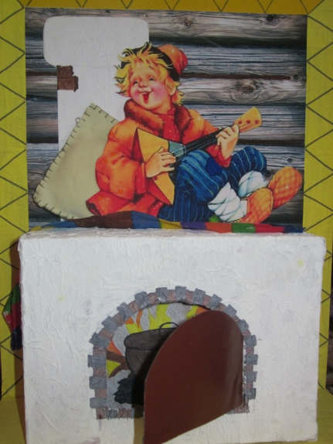
Самое любимое место Иванушки – дурочка?

Slide 16
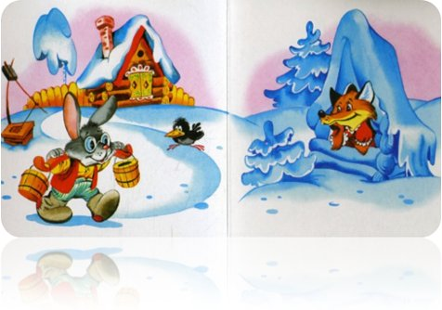
Какая избушка была у зайчика?

Slide 18
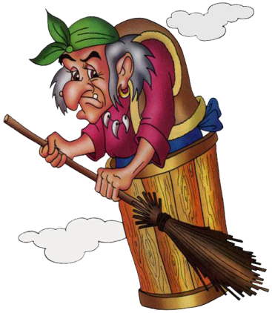
Как называют дом Бабы Яги?

Slide 19
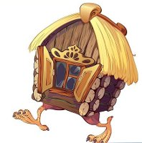

Slide 20
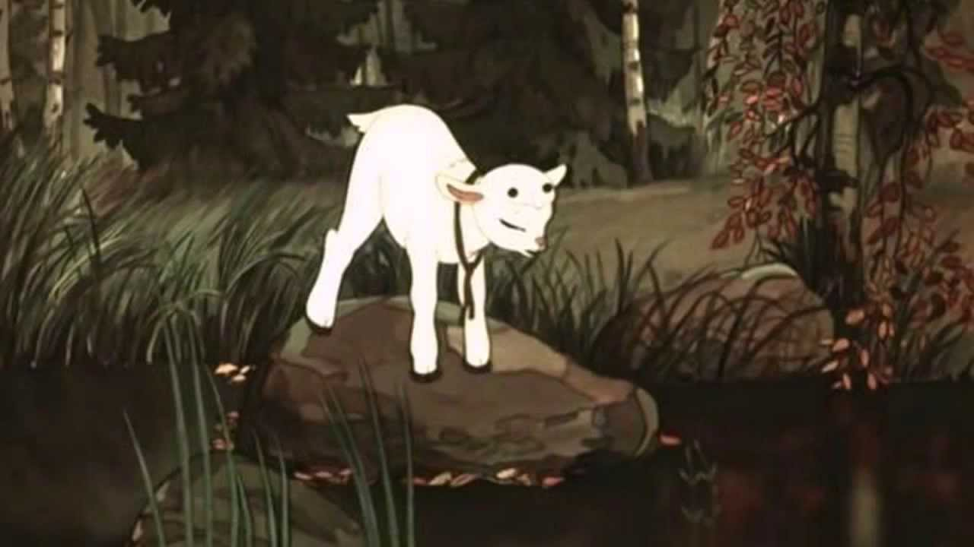
В какой сказке мальчик превратился в козлёнка?

Slide 21
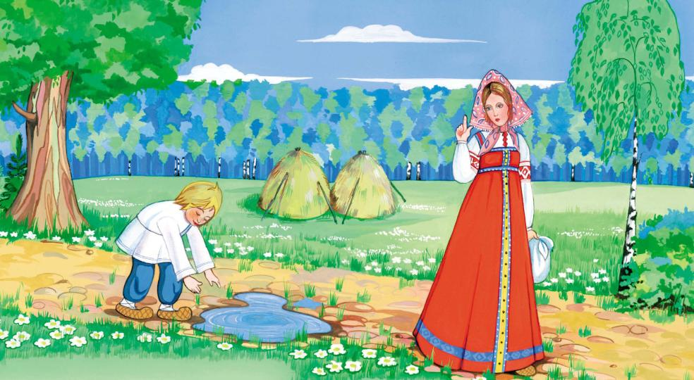

Slide 22
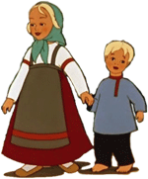
Кто унёс мальчика от сестрицы?

Slide 23
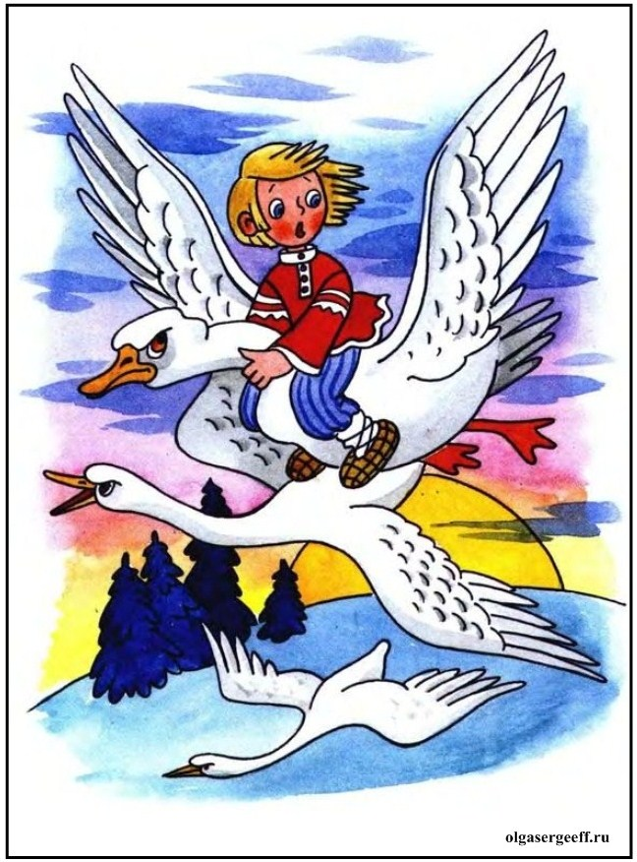

Slide 27
Пальчиковая
Гимнастика
«В гостях у сказки»

